Slide 1
Campainha Automática
Facilitar a percepção de quem passou na sua casa, como também ajudar pessoas com deficiência visual, cadeirantes e outras pessoas que tem dificuldades em utilizar campainhas convencionais.
Por: Marcos Gabriel Wonsovicz Troiano (Luara)

Slide 2
Componentes Utilizados
1 Arduino Uno R3
1 Green LED
1 Piezo
1 Ultrasonic Distance Sensor
1 kΩ Resistor

Slide 3
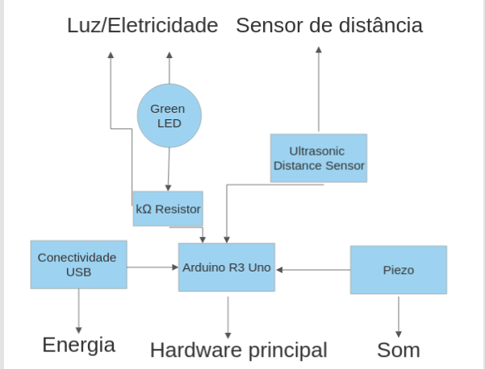
Diagrama do Arduino

